Slide 1
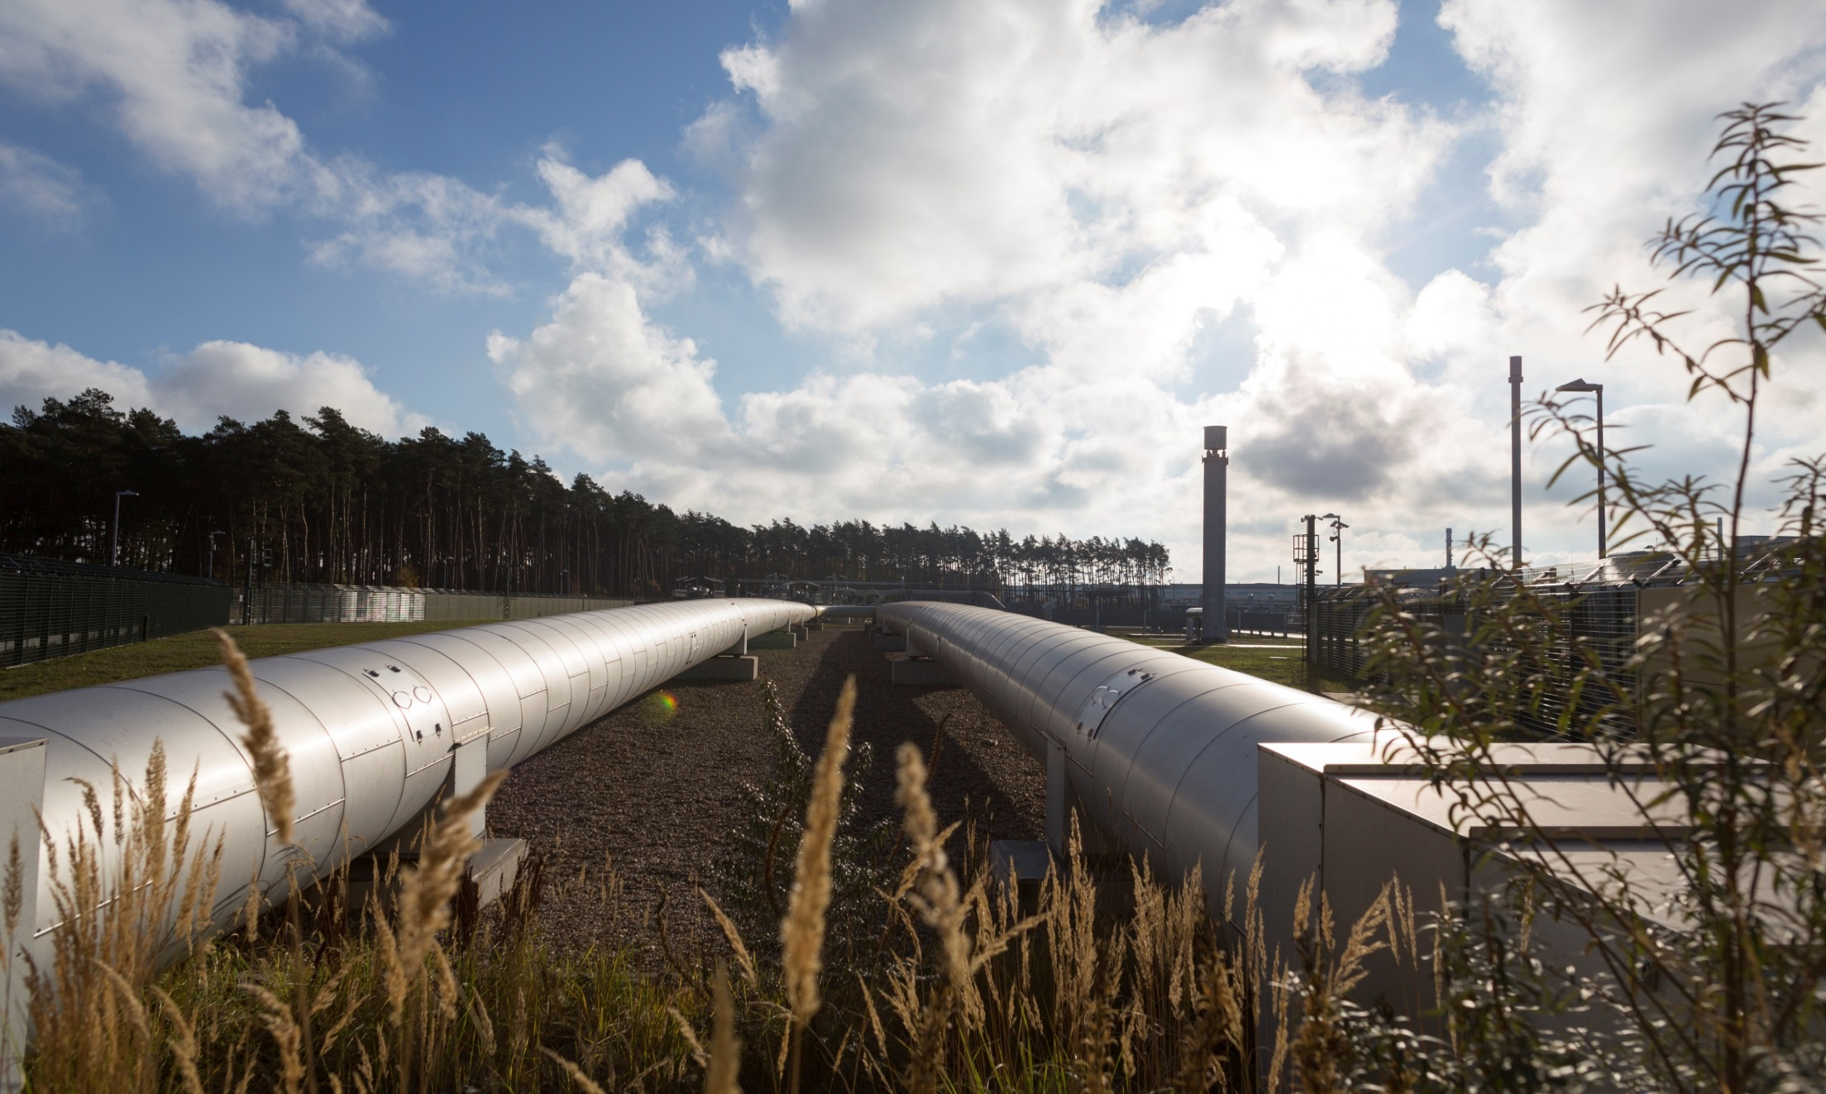
Проведение инспекции подводной части газопроводной системы Nord Stream
Самара 2018 г.

Slide 2

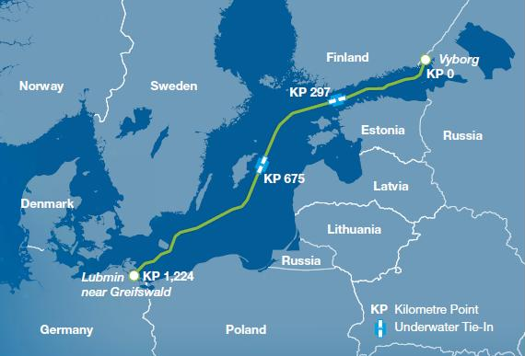
Проектные параметры трубопровода
KP 0
KP 297
KP 675
KP 1,224
Две параллельные морские нитки газопровода по 1,220 км каждая, проложенные через Балтийское море
Дополняет существующие маршруты из России до Западной Европы (Северный путь)
Позволяет эксплуатировать газопровод без промежуточных КС
Толщина стенки уменьшается в два этапа в соответствии с понижением давления по длине газопровода в процессе транспортировки газа из России в Германию
Вся система в целом сертифицирована Норвежской компанией DNV
internal diameter 1153 mm
проектное
давление:
220 bar
200 bar
177.5 bar
100 bar
Толщина
стенки:
34.6 mm
30.9 mm
26.8 mm
Самара 2018 г.
2

Slide 3
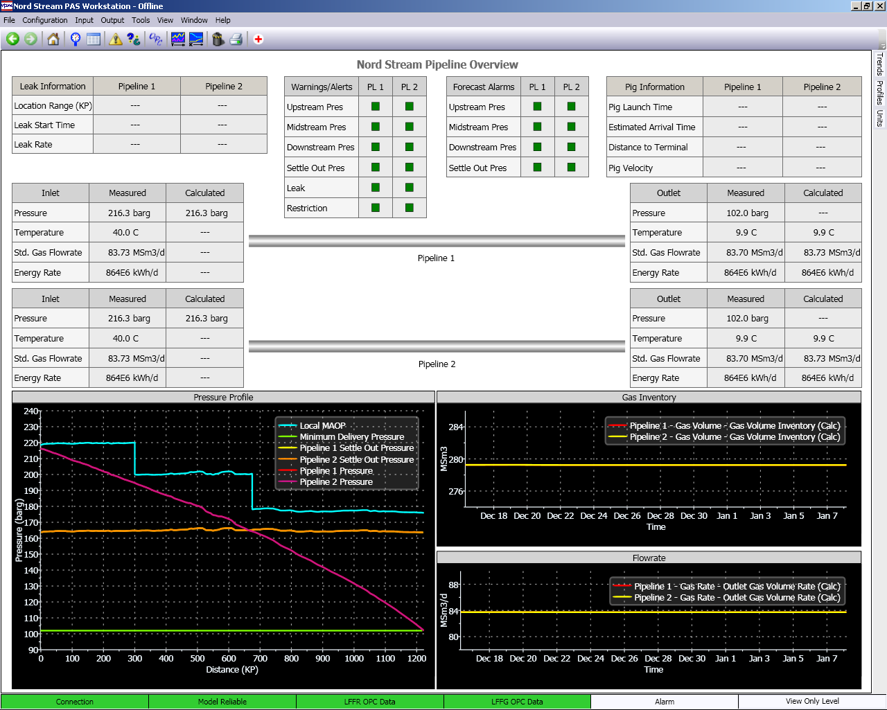
Система защиты газопровода
Система защиты газопровода (PSS) спроектирована и действует в соответствии с требованиями IEC EN 61508 SIL3
Надежность PSS подтверждена DNV в феврале 2014 и соответствует требованиям IEC EN 61508 SIL3 (DNV GL Id No: 79019695 – 01 Rev.A/2014-04-11)
*
ESD – аварийный останов со стравливанием газа с площадки
PSD – останов транспорта без стравливанием газа с площадки
PLC – программируемый логический контролер
Самара 2018 г.
3

Slide 4
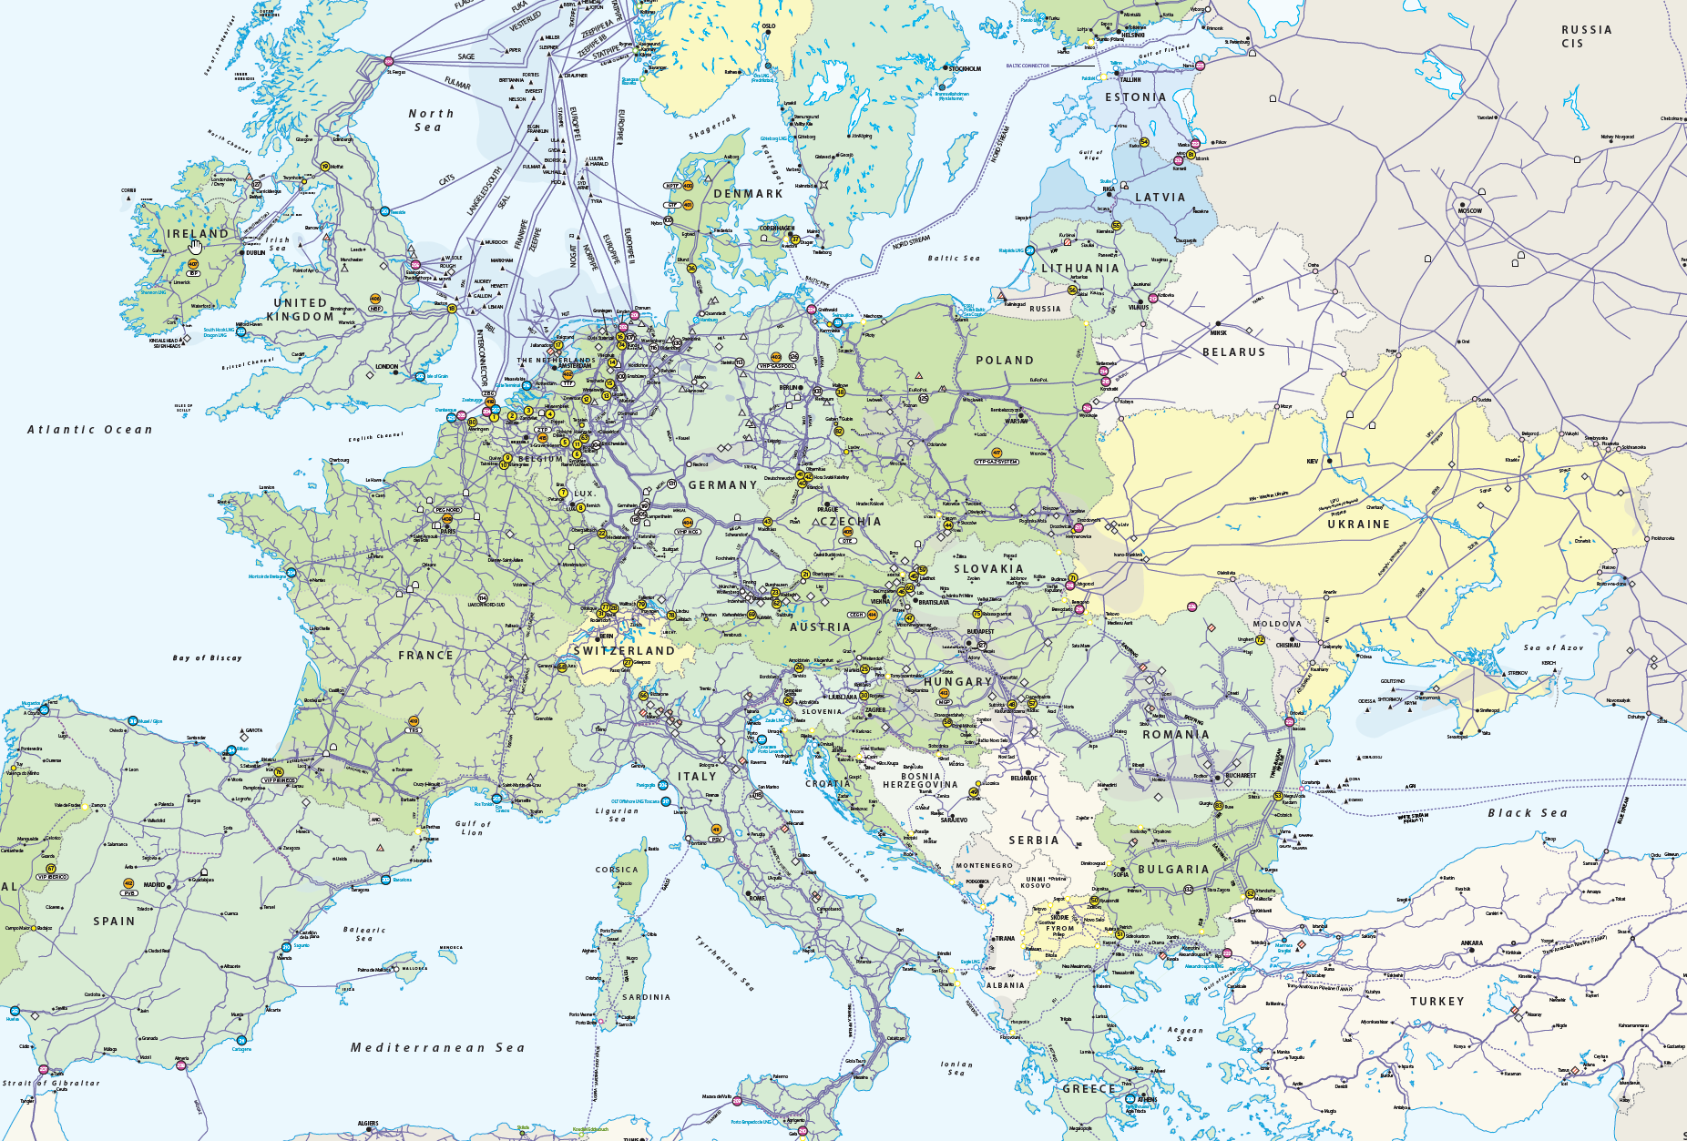
Годовые поставки газа в Европе в 2017 г. Морские (вкл. LNG) против наземные газопроводы. 268/127 млрд.Sm3/год (68%/32%)
116
194
36
51
33
47
30
48
43
22
16
33
4
Самара 2018 г.

Slide 5
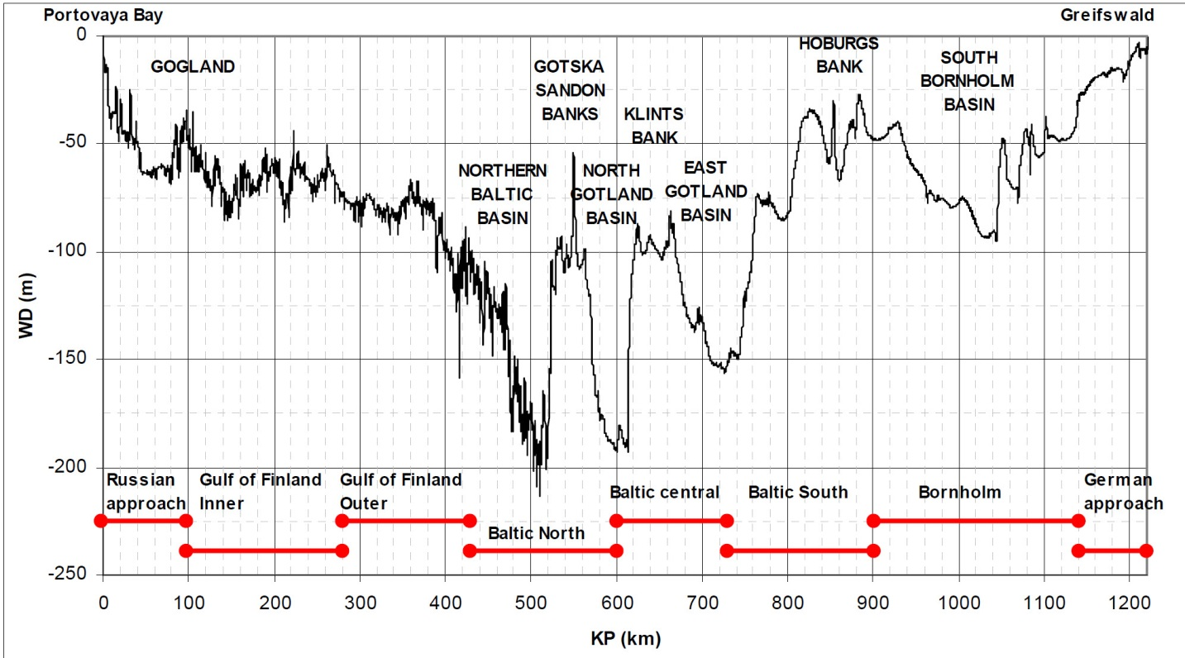
Профиль дна Балтийского моря
Россия
Глубина воды в прибрежной зоне:
0 -14 метров
Германия
Глубина воды:
0 -12 метров
Самара 2018 г.

Slide 6
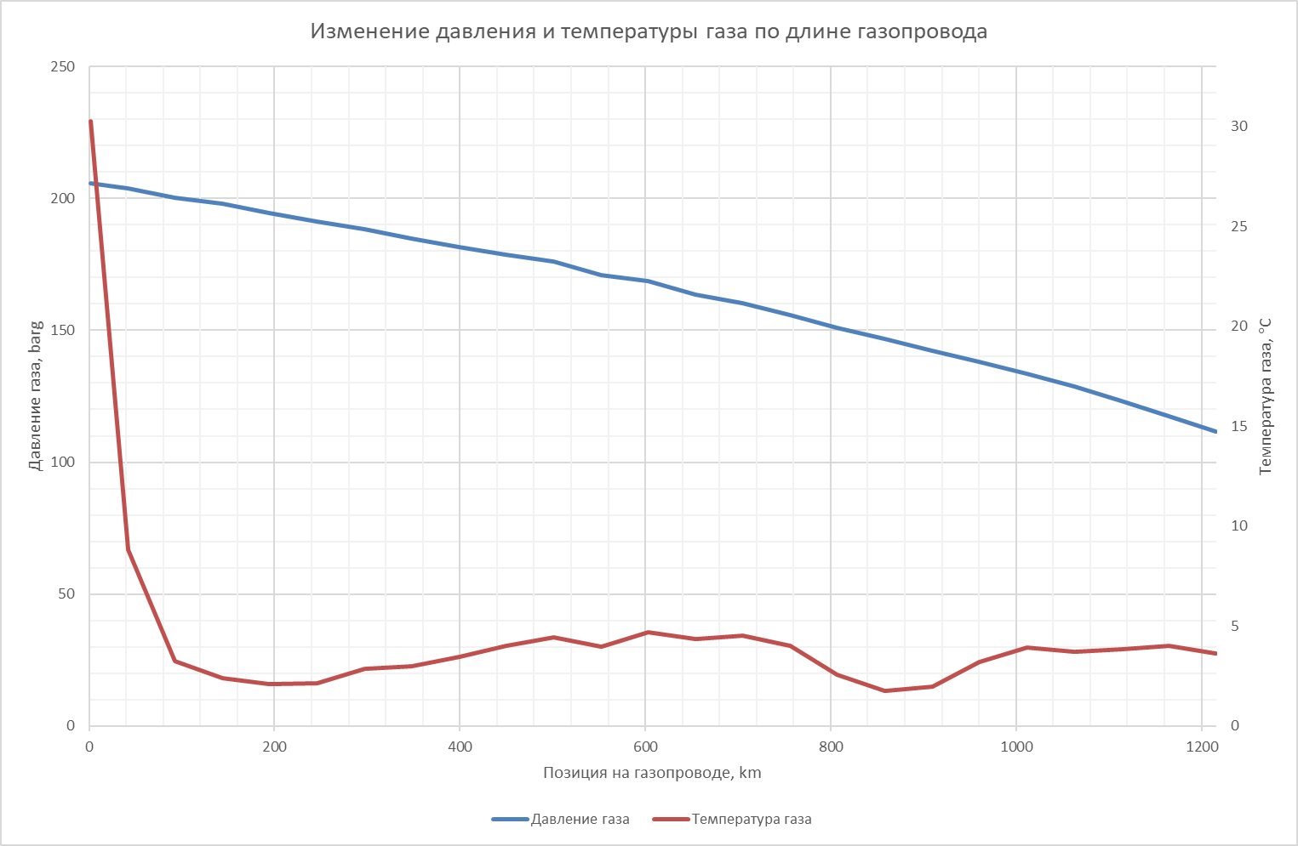
Изменение давления и температуры газа по длине газопровода Норд Стрим
Самара 2018 г.
6

Slide 7
Внешние и внутренние инспекции трубопровода и периодичность их проведения
Внешние инспекции | Периодичность проведения
ROV инспекция | Ежегодно на участках, указанных в документе «Оценка рисков»
Инспекция катодной защиты | Каждые 3 года
Геофизическая инспекция | Альтернатива ROV инспекции, на участках трубопровода, где уровень риска низкий. После двух подряд Геофизических инспекций, должна быть проведена ROV инспекция.
Прибрежная инспекция | Раз в два года
Береговой участок | Раз в два года
Катодная защита берегового участка | Каждый год
Внутренние инспекции | Периодичность проведения
Инспекция геометрии трубы | 1 раз в 8 лет
Потеря металла | 1 раз в 8 лет
Выводы: Периодичность и объем проводимых инспекций определяется по результатам ежегодной интерпретации проведенных обследований и оценки рисков.
Самара 2018 г.

Slide 8
Результаты инспекции 2017года
После обработки видеоматериала и оценки расчетов, проведенных инженерным подрядчиком выявлено, что:
Надежность трубопровода не нарушена, трубопровод стабилен.
Обнаруженные повреждения не влияют на надежность трубопровода.
Построенные гравийные бермы находятся в стабильном состоянии.
Катодная защита не нарушена и функционирует.
Обнаружено сползание участка трубопровода от первоначальной трассы, которое будет зафиксировано присыпкой гравийной бермы на этом участке трубопровода (см.рисунки).
Самара 2018 г.

Slide 9
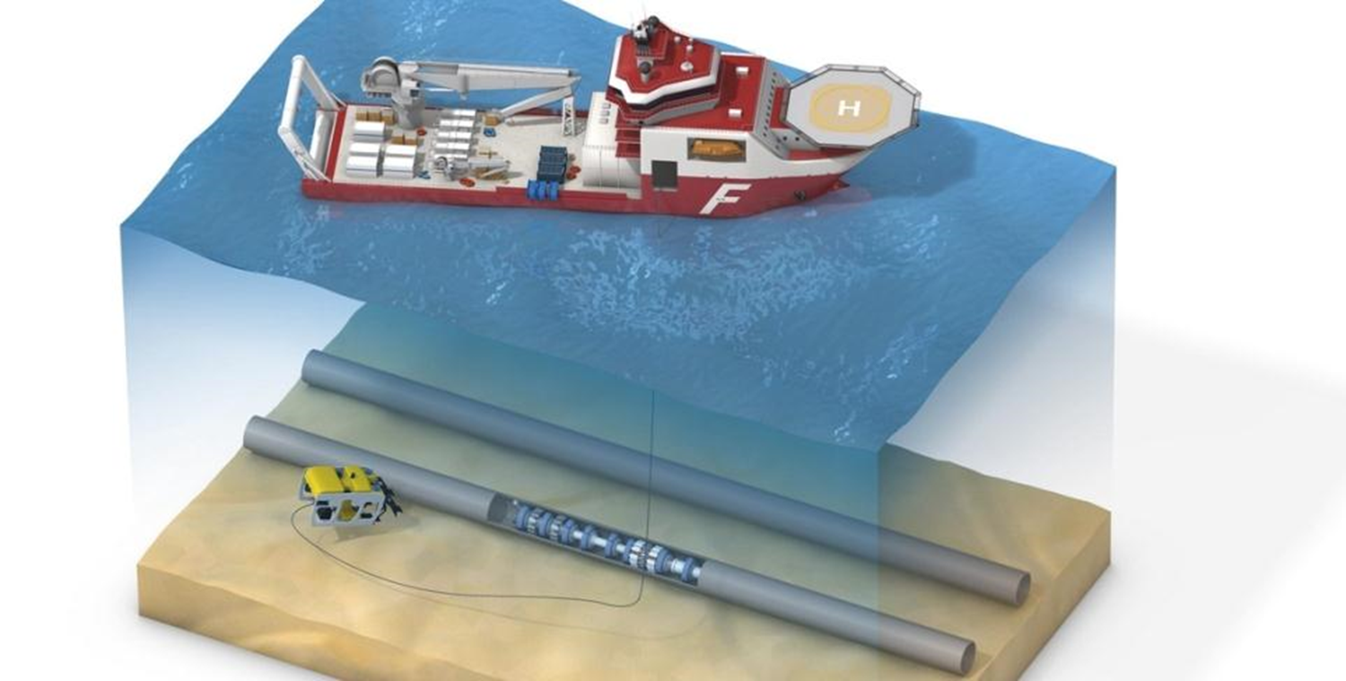
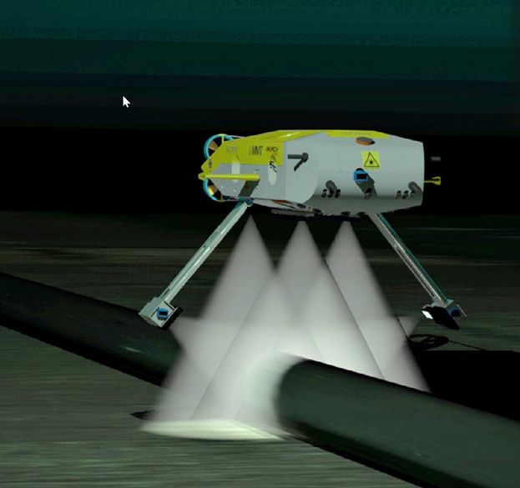
Самара 2018 г.

Slide 10
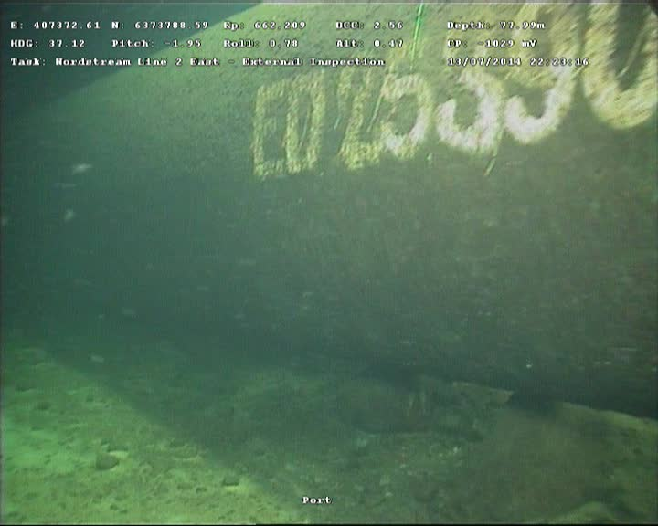
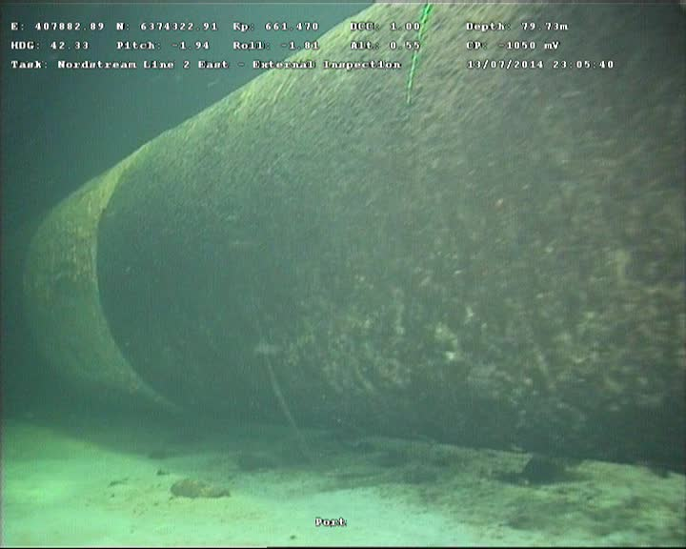
Самара 2018 г.

Slide 11
Результаты обследования подводных газопроводов.
Основываясь на результатах обследования в 2017 года а также проведя инженерный анализ и анализ рисков проведена работа по установке гравийной бермы на KP60.8, чтобы заморозить боковое движение,
Выводы: Работы были выполнены в Апреле 2018 года.
Самара 2018 г.

Slide 12
Проведенные инспекции трубопровода
Дата проведения | Внешняя инспекция |  | Внутритрубная инспекция
 | Л1 | Л2 | Л1 | Л2
2010 | Инспекция As-laid | Инспекция As-laid
2011 | Инспекция Пост-гидротест | Инспекция As-laid
2012 | Базовая инспекция | Инспекция Пост-гидротест
2013 | Сервисная инспекция | Базовая инспекция | Базовая инспекция | Базовая инспекция
2014 | Сервисная инспекция | Сервисная инспекция
2015 | Сервисная инспекция | Сервисная инспекция
2016 | Сервисная инспекция | Сервисная инспекция
2017 | Сервисная инспекция | Сервисная инспекция
Самара 2018 г.

Slide 13
Ежегодное планирование и проведение инспекций и ремонтов (в случае необходимости)
Основная задача – поддержание работоспособности морского трубопровода для обеспечения бесперебойного транспорта газа.
Система управления состоит из непрерывного цикла повторяющихся операций:
04
Оценка результатов
Обследование газопровода
Оценка состояния трубопровода после проведенных ремонтов и определения соответствующих рисков.
01
Планирование и проведение обследования
03
Keyword
02
Ремонтные работы
Оценка состояния
Ремонтные работы и другие превентивные действия в случае необходимости.
02
Оценка результатов обследований и другой соответствующей информации.
Самара 2018 г.

Slide 14
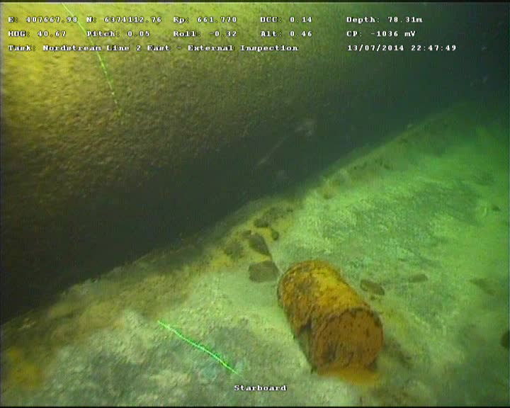
Найденные в результате обследования постороние предметы.
Самара 2018 г.

Slide 15
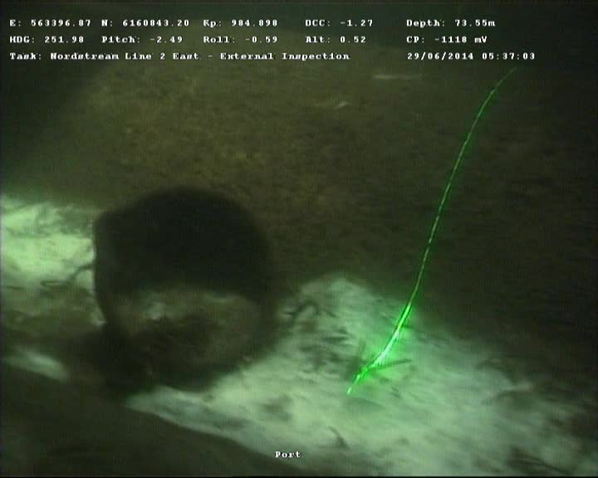
Найденные в результате обследования постороние предметы.
Самара 2018 г.

Slide 16
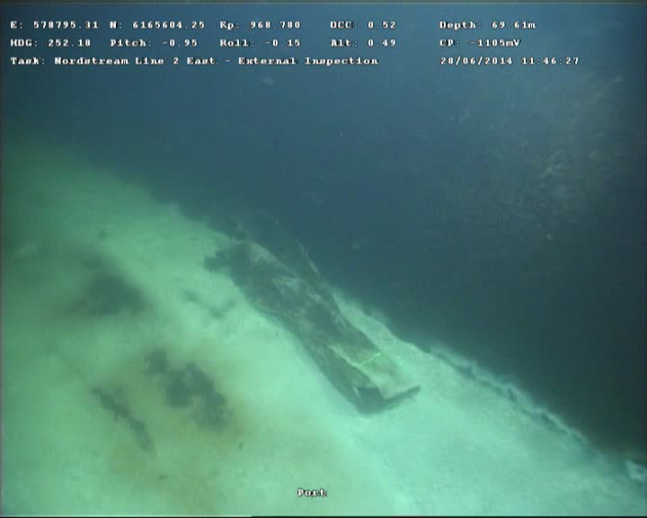
Найденные в результате обследования постороние предметы.
Самара 2018 г.

Slide 17
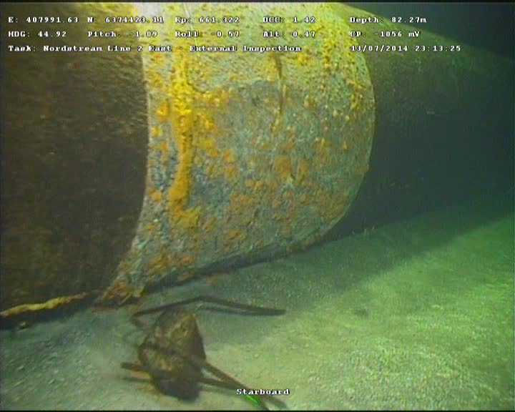
Найденные в результате обследования постороние предметы.
Самара 2018 г.

Slide 18
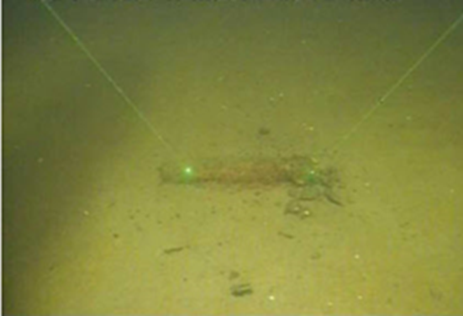
Найденные в результате обследования посторонние предметы.
Самара 2018 г.

